Slide 1
第七章 光的偏振和晶体光学基础
万助军
zhujun.wan@hust.edu.cn
华中科技大学光学与电子信息学院

Slide 2
7.1 偏振光概述
7.1.1 偏振光的应用
7.1.2 偏振光的定义
7.1.3 偏振光的产生方法
7.1.4 偏振光的检测

Slide 3
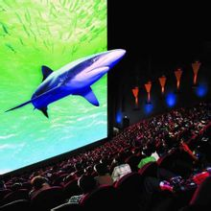
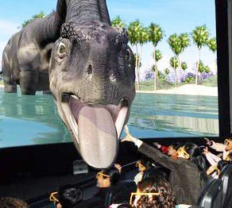
应用实例1：3D电影原理

Slide 4
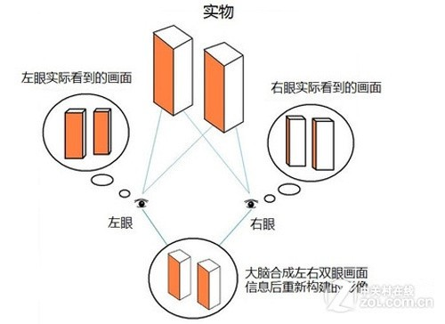
应用实例1：3D电影原理
立体视觉原理——人的双眼同时观察物体，能判断物体的远近，产生立体感。这是由于双眼同时观察物体时，在视网膜上成像并不完全相同，左眼看到物体左侧面较多，右眼看到物体右侧面较多，这两个像经过大脑的经验合成后就能区分物体的远近，从而产生立体视觉，大脑的这种功能称为双眼视觉融合效应。

Slide 5
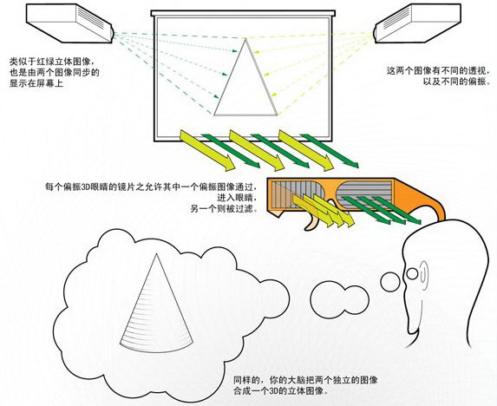
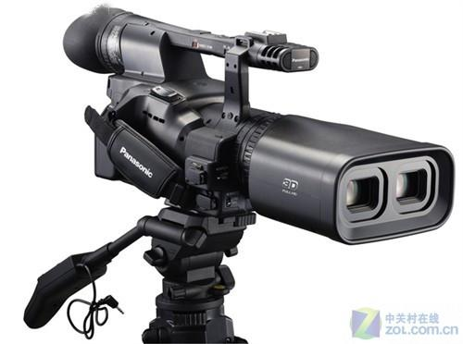
应用实例1：3D电影原理
影片制作时，模仿人的双眼，以两台摄影机从不同角度进行录制。
放映时，以两台放映机按照一定角度将影片同步投影到屏幕上，两台放映机镜头前分别加正交方向的偏振片。
观众佩戴3D眼镜，两个镜片为正交方向的偏振片，因此每只眼睛只能看到一台放映机的投影，通过双眼视觉融合效应，产生立体视觉。

Slide 6
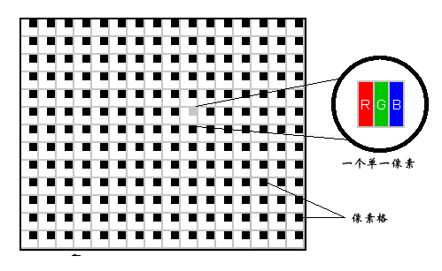
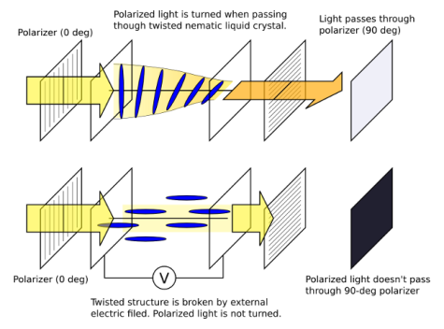
应用实例2：液晶显示原理
每个像素由RGB三个子像素组成，实现配色。
两个偏振片和液晶层组成三明治结构，以电场控制液晶的旋光角度，调节每个子像素的亮度，实现彩色显示。

Slide 7
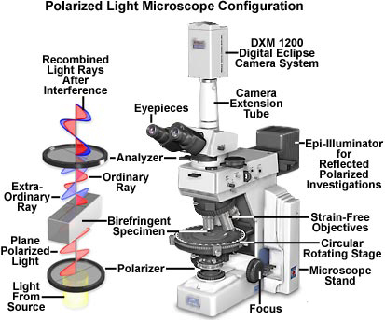
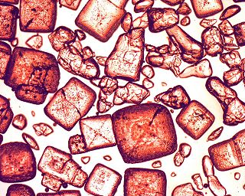
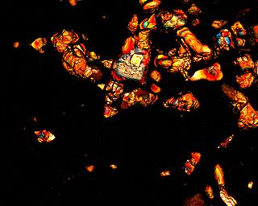
应用实例3：偏光显微镜原理
两偏振片平行
食糖晶体+食盐晶体样品
两偏振片正交
在镜筒中加了两块正交方向的偏振片，无样品时视野是暗的，具有双折射特性的样品则透光成像。
食糖晶体有双折射特性，而食盐晶体没有，因此在右下图中无图像。

Slide 8
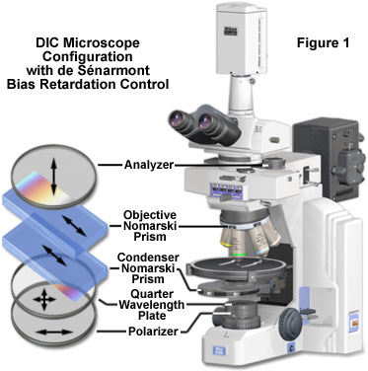
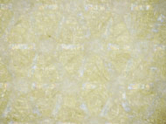
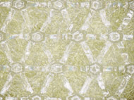
应用实例3：偏光显微镜原理
普通显微镜
生物组织样品
偏光显微镜
在两正交偏振片之间加入一片1/4波片，可用于区别肿瘤细胞：
正常细胞对偏振光是左旋，而肿瘤细胞对偏振光是右旋。

Slide 9
7.1 偏振光概述
7.1.1 偏振光的应用
7.1.2 偏振光的定义
7.1.3 偏振光的产生方法
7.1.4 偏振光的检测

Slide 10
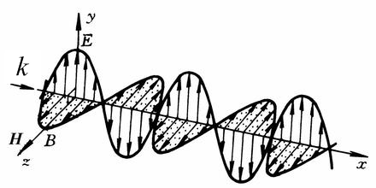
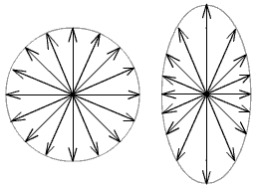
自然光与部分偏振光
光波是横波—光矢量垂直于传播方向
自然光：具有一切可能的振动方向的许多光波之和，振动方向无规则性。
可用两个振动方向垂直、强度相等、位相关系不确定的光矢量表示。
部分偏振光：自然光传播过程中，产生某一方向的振动比其它方向占优势的光，振动方向无规则性。
可用两个振动方向垂直、强度不相等、位相关系不确定的光矢量表示。

Slide 11
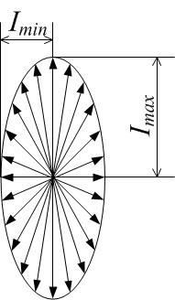
部分偏振光的偏振度
部分偏振光=完全偏振光+自然光
偏振度：
P=1 ——线偏光
P=0 ——自然光
0<P<1 ——部分偏振光

Slide 12
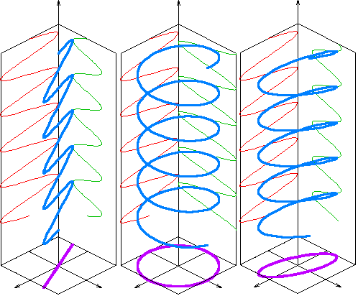
完全偏振光
偏振光：光矢量的大小和方向有规则变化的光。
线偏振光：光矢量的方向不变，其大小随位相变化。
圆偏振光：光矢量大小不变，其方向绕传播方向匀速转动，且矢量末端轨迹在截面内的投影为圆形。
椭圆偏振光：光矢量大小和方向都在有规律地变化，且矢量末端轨迹在截面内的投影为椭圆。
光矢量可以分解为两个互相垂直的分量
偏振光的两个分量有确定的位相关系
自然光和部分偏振光的两个分量没有确定的位相关系

Slide 13
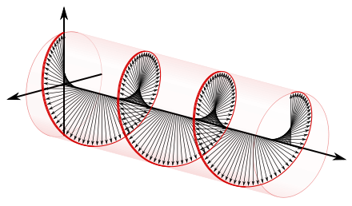
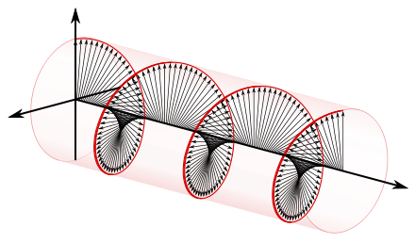
左旋和右旋（椭）圆偏振光
偏振面绕传播方向随时间以角频率ω旋转，光矢量末端的轨迹位于一个（椭）圆上。
左旋
右旋
逆时针转动
顺时针转动
迎着光传播方向观察，光矢量
左旋
右旋

Slide 14
偏振光的数学描述
偏振光可视为两正交光矢量的叠加，依据二者的振幅和相位关系：
线偏振光：
圆偏振光：
椭圆偏振光：
δ=+π/2 左旋
δ=-π/2 右旋
0<δ<π 左旋
π<δ<2π 右旋
δ=±nπ 线偏振光

Slide 15
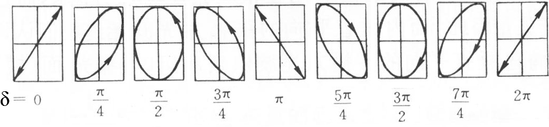
自然光与偏振光
线和圆偏振光是椭圆偏振光的特殊表现形式。
自然光是部分偏振光的特殊表现形式。
椭圆偏振光＝两个振动合成，有稳定的位相关系；
部分偏振光＝两个振动合成，无稳定的位相关系。
真正区分需借助其它辅助光学元件：
1/4波片+偏振片

Slide 16
7.1 偏振光概述
7.1.1 偏振光的应用
7.1.2 偏振光的定义
7.1.3 偏振光的产生方法
7.1.4 偏振光的检测

Slide 17
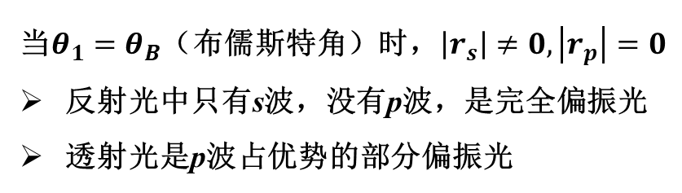
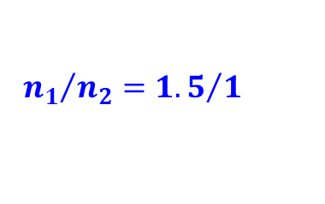
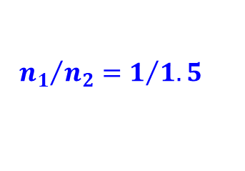
偏振光的产生方法—反射和折射
$${n_{1}}/{n_{2}=1/{1.5}}$$
$${n_{1}}/{n_{2}={1.5}/1}$$
反射光为全偏振光
当$θ_{1}=θ_{B}$（布儒斯特角）时，$\left|r_{s}\right|≠0,\left|r_{p}\right|=0$
反射光中只有s波，没有p波，是完全偏振光
透射光是p波占优势的部分偏振光

Slide 18
偏振光的产生方法—反射
n₁
n₂
反射产生线偏振光

Slide 19
偏振光的产生方法—折射
光束以布儒斯特角入射，单次折反射产生的透射光是p波占优势的部分偏振光，以玻片堆进一步提高偏振度，可获得完全线偏振的透射光。

Slide 20
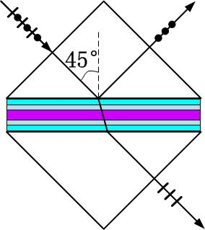
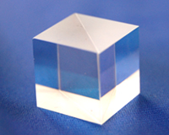
偏振光的产生方法—偏振分光棱镜
依据布儒斯特角起偏原理，以多层光学薄膜代替玻片堆，实现偏振分光。
以两个斜面镀膜的直角棱镜，通过胶合制成偏振分光（PBS）立方体。
问题：透射的p波和反射的s波，哪个消光比高？

Slide 21
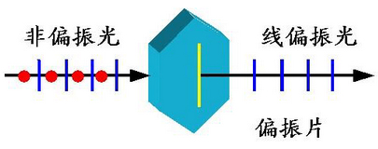
偏振光的产生方法—材料的二向色性
二向色性是指有些各向异性的晶体对于光的吸收本领除了随波长改变外，还随光矢量相对于晶体的方位而改变。
天然晶体中，电气石具有很强的二向色性。

Slide 22
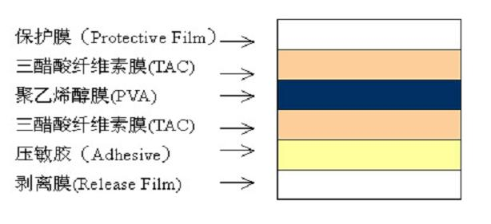
偏振光的产生方法—人造偏振片
一些各向同性介质在受到外界作用时也会产生各向异性，并具有二向色性，利用该特性获取偏振光的器件叫做人造偏振片。
PVA层浸染具有强烈二向色性的碘，拉伸之后，碘分子整齐排列在PVA膜上，具有起偏或检偏性能。

Slide 23
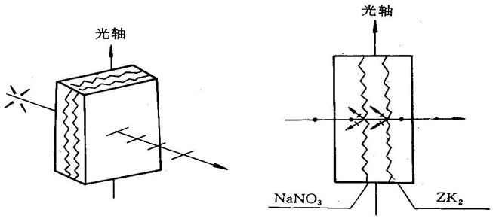
偏振光的产生方法—散射型偏振片
结构：两片具有特定折射率的光学玻璃（ZK2）夹着一层双折射性很强的硝酸钠（NaNO3）晶体。

Slide 24
偏振光的产生方法—散射型偏振片
制作过程：把两片光学玻璃的相对面打毛，竖立在云母片上，将硝酸钠溶液倒入两毛面形成的缝隙中，压紧二毛玻璃，挤出气泡，使得很窄的缝隙为硝酸钠填满，并使溶液从云母片一边缓慢冷却，形成单晶，其光轴恰好垂直云母片，进行退火处理后，即可截成所需要的尺寸。
工作原理：由于硝酸钠晶体对垂直其光轴入射的黄绿光主折射率为n_{o}=1.5854，n_{e}=1.3369，而光学玻璃（ZK2）对这一波段光的折射率为n=1.5831，与n_{o}非常接近，而与n_{e}相差很大，所以当光通过玻璃与晶体间的粗糙界面时，o光将无阻地通过，而e光则因受到界面强烈散射以致无法通过。
特点：散射型偏振片本身是无色的，对可见光范围内各种色光的透过率几乎相同，又能做成较大通光面积，特别适用于需要真实地反映自然光中各种色光成分的彩色电影、电视中。

Slide 25
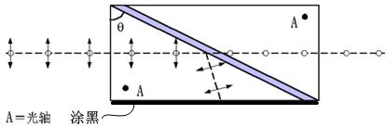
偏振光的产生方法—双折射法
格兰棱镜
两片方解石直角棱镜以加拿大树胶粘合，加拿大树胶对钠黄光的折射率为1.55，介于方解石的n_{e}=1.486和n_{o}=1.658 之间，并选取角度θ大于o光在面上的全反射临界角，这样o光发生全反射并被涂黑层吸收，透射光为完全偏振的e光。

Slide 26
偏振光的产生方法—小结
反射和折射
反射法：光以布儒斯特角入射玻片
折射法：光以布儒斯特角入射玻片堆或者多层薄膜
材料的二向色性
天然晶体的二向色性
人造偏振片
散射型偏振片
双折射法

Slide 27
7.1 偏振光概述
7.1.1 偏振光的应用
7.1.2 偏振光的定义
7.1.3 偏振光的产生方法
7.1.4 偏振光的检测

Slide 28
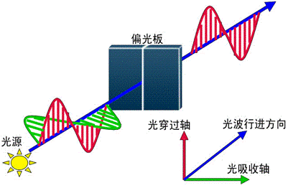
起偏和检偏
用于从自然光中获得偏振光的器件称为起偏器。
用于鉴别光的偏振状态的器件称为检偏器。
偏振片既可用作起偏器，又可用作检偏器。

Slide 29
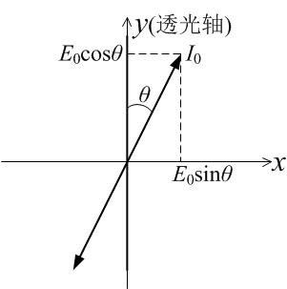
马吕斯定律
马吕斯定律：透射光强I=I₀cos²θ
I₀
I
θ
θ
E₀
入射光
E₀cosθ
起偏器P1
检偏器P2
马吕斯定律验证实验装置
探测器

Slide 30
自然光、圆偏振光和部分圆偏振光
在光路中插入检偏器，屏上光强减半。
检偏器旋转，屏上亮暗无变化。

Slide 31
线偏振光
检偏器旋转一周，光强两亮两暗（消光）。

Slide 32
部分线偏振光、椭圆偏振光和部分椭圆偏振光
检偏器旋转一周，屏上光强两强两弱。

Slide 33
部分线偏振光
检偏器旋转一周，屏上光强两强两弱。
偏振度：

Slide 34
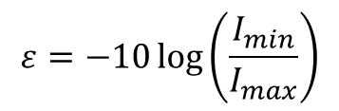
偏振片的消光比
检偏器相对被测偏振片转动时的最小透射光强与最大透射光强之比，称为被测偏振片的消光比，消光比越小，偏振器件的质量就越高。（一般人造偏振片的消光比约为0.001）
I₀
I
θ
$$ε=−10\log\left(\frac{I_{min}}{I_{max}}\right)$$
以对数表示消光比： 单位：dB
光纤通信系统中，光隔离器所用人造偏振片，消光比达到40dB以上。

Slide 35
致谢
在本课件的准备过程中，参考了华中科技大学竺子民老师编著的《物理光学》教材、浙江大学梁铨廷老师编写的《物理光学》教材、天津大学郁道银老师的《工程光学》课件、电子科技大学叶玉堂老师的《物理光学》课件、中国科技大学崔洪滨老师的《光学》课件、华中科技大学杨振宇老师的《物理光学》课件，在此对各位老师表示衷心感谢！
参考的其他网络资源，来源无法尽述，特此说明。

Slide 36
Thank You !

